Slide 1
МatataLab
Презентацию подготовила:
Сауляк Татьяна Ивановна
воспитатель первой квалификационной категории
Одинцово
2020

Slide 2
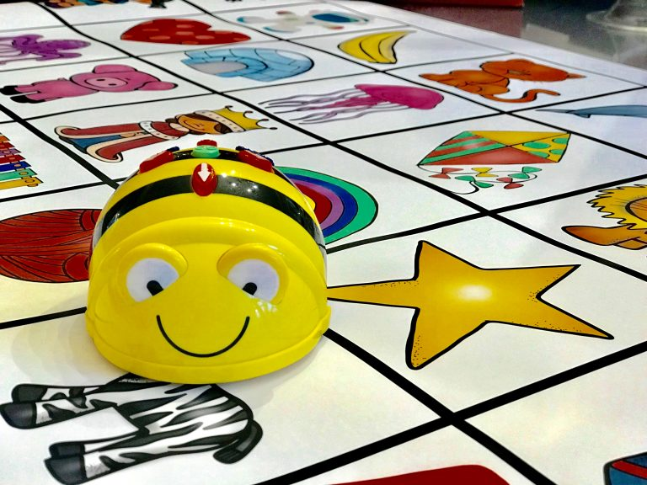
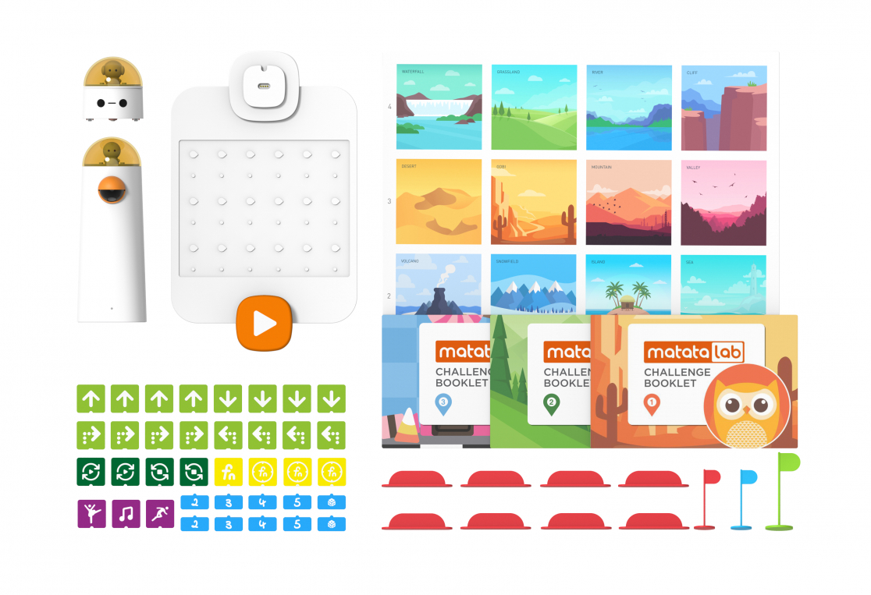
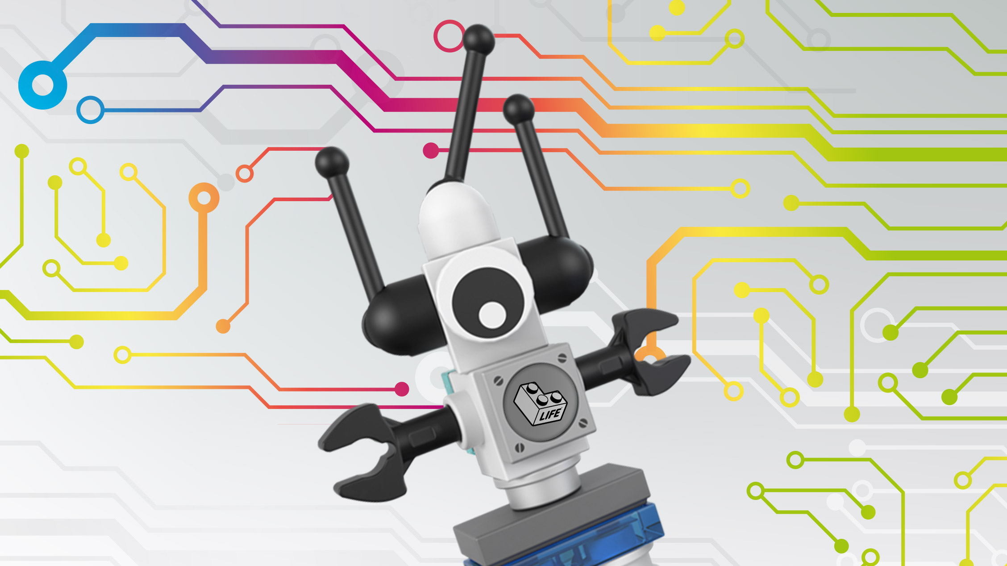
Робототехника в ДОУ
Образовательная робототехника- представляет собой новую, актуальную педагогическую технологию, которая находится на стыке перспективных областей знания: механики, электроники, автоматики, конструирования, программирования и технического дизайна, а дошкольный возраст – это идеальное время для начала изучения основ программирования и робототехники, когда у детей особенно выражен интерес к техническому творчеству.

Slide 3
Bee-Bot и matata lab
Если сравнивать робота Bee-Bot (пчела) и робота MATATALAB, то главное отличие заключается в том, что при работе с MATATALAB у ребенка перед глазами находится весь алгоритм действий робота. Это позволяет ребенку увидеть ошибку и понять, почему она была допущена.

Slide 4
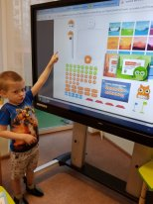
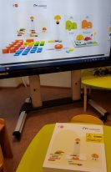
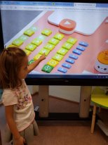
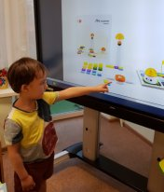
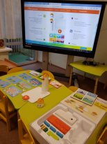
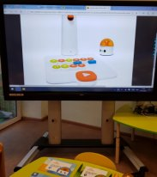
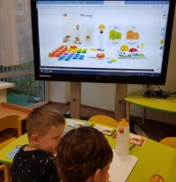
Знакомство c MatataLab
Вторая ступень (в нашей группе…)- использование в работе робота MATATALAB. Воспитанники с большим интересом познакомились с ним.

Slide 5
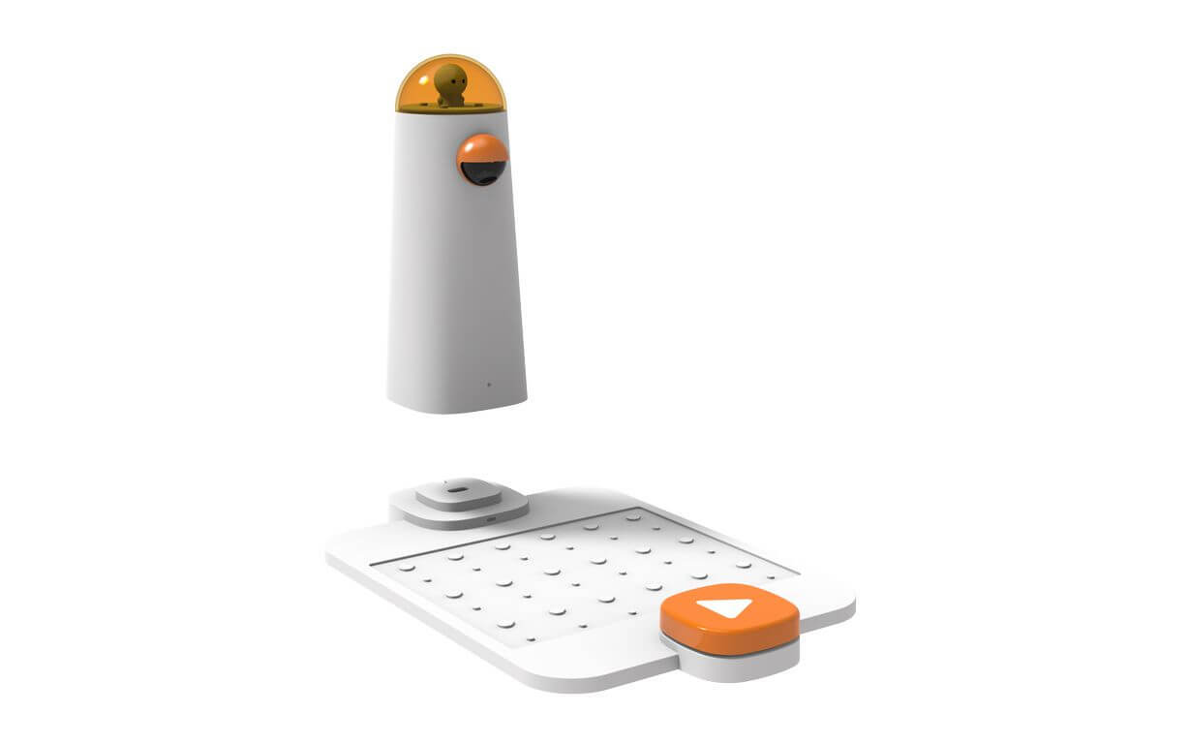
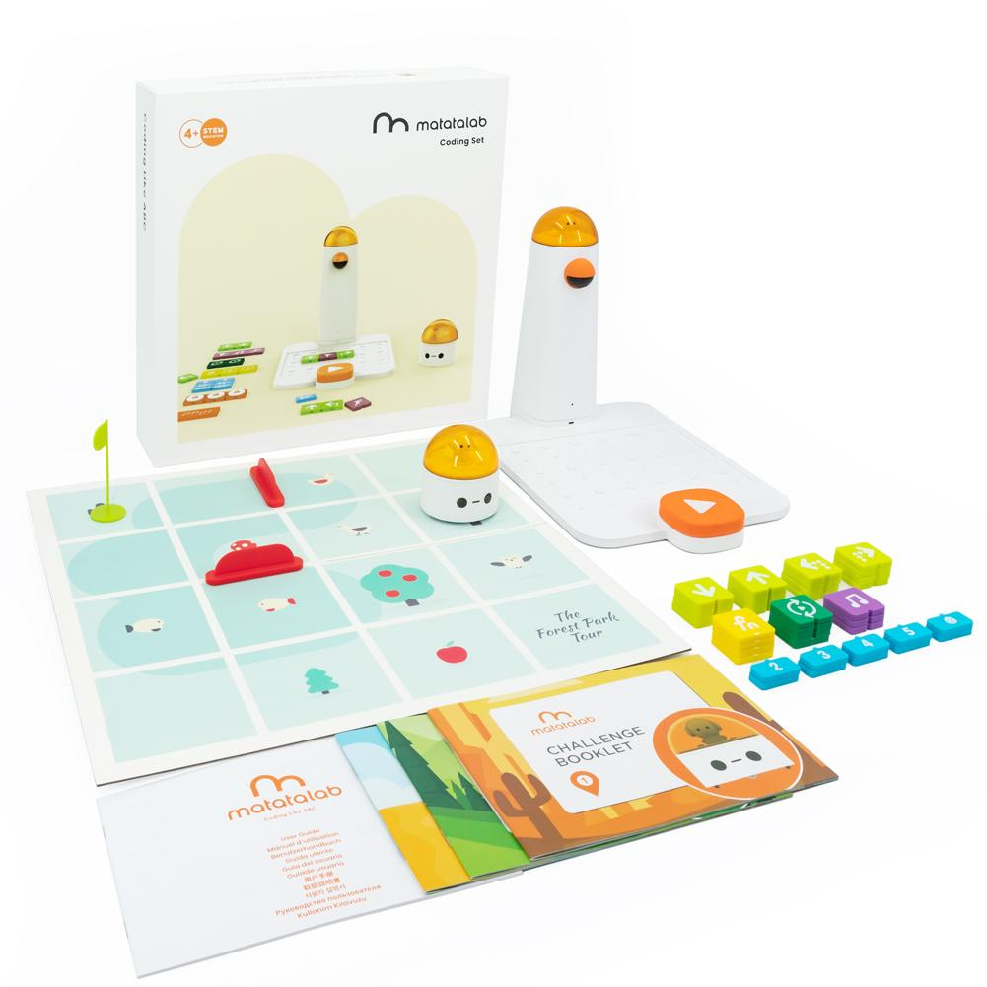
MatataLab - это игровая лаборатория для детей от 4 лет, предназначена для развития логического мышления и творческих способностей.
В базовый комплект MATATALAB входит:
программируемый робот,
панель управления,
управляющая башня,
программные блоки.
Робот- это приемное устройство, которое исполняет команды направленные управляющей башней. Робот располагается на игровом поле с заданием. Умеет рисовать и петь.
Управляющая башня - это модуль со встроенной камерой для распознавания программы, составленной из блоков.

Slide 6
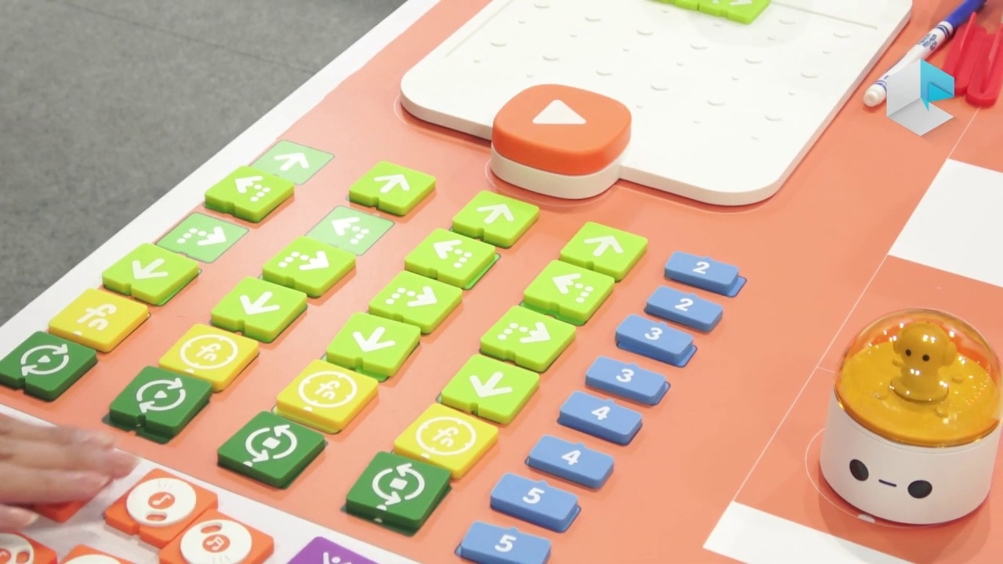
Контрольная панель БЛОКИ
Блоки для программирования - пластмассовые блоки с выемками на обороте, на которые нанесены понятные символы.
Блоки располагаются на специальном поле (контрольная панель) в зоне видимости камеры. Распознав программу, башня передает ее роботу для выполнения.
Контрольная панель – специальное поле с выступами, на котором располагаются управляющая башня со встроенной камерой и большая кнопка запуска программы. Программа составляется с помощью блоков для программирования.

Slide 7
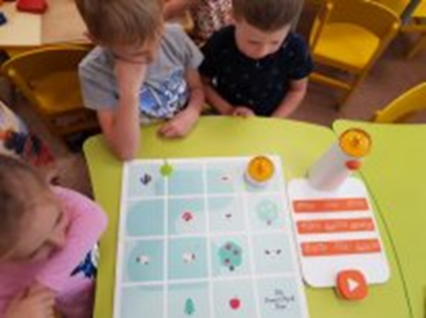
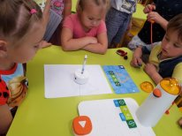
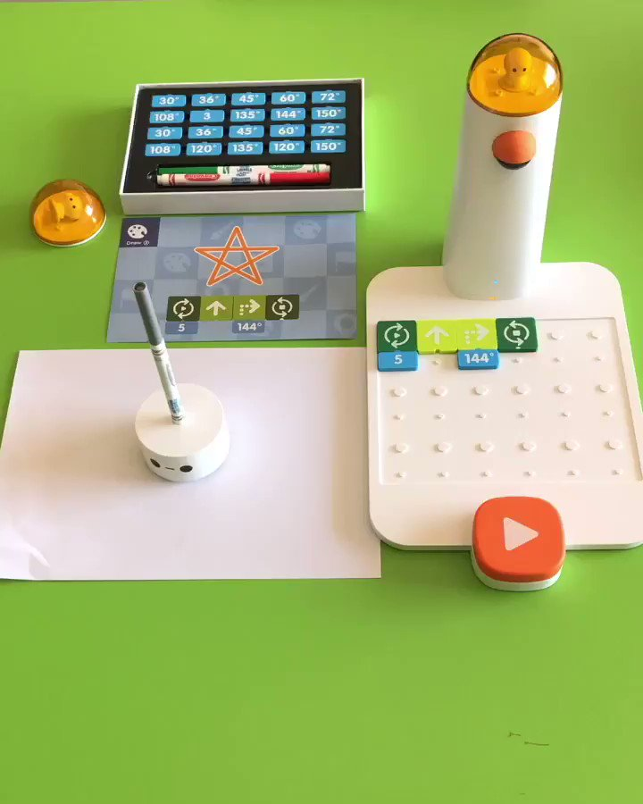
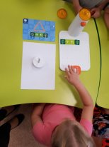
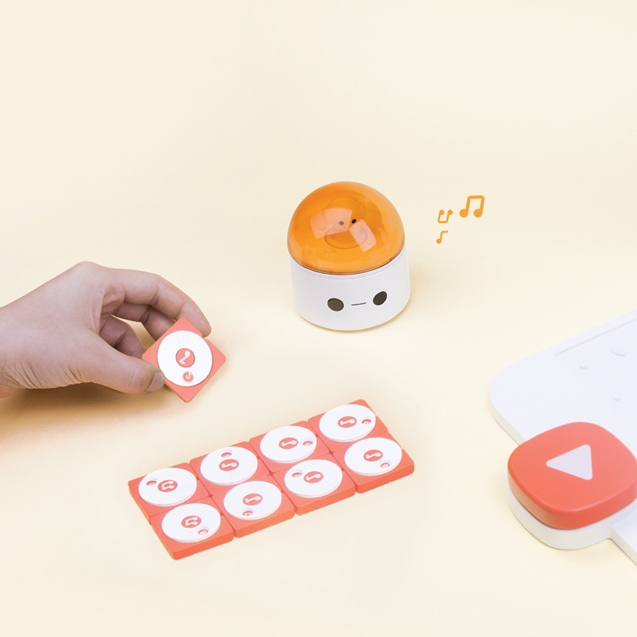
Работа с MatataLab способствует
Формированию критического и логического мышления
Развитию речи и творческого потенциала
Умению самостоятельно решать задачи и работать в команде
Повышению мотивации и любознательности
Стимуляции пространственного и наглядно-действенного мышления

Slide 8
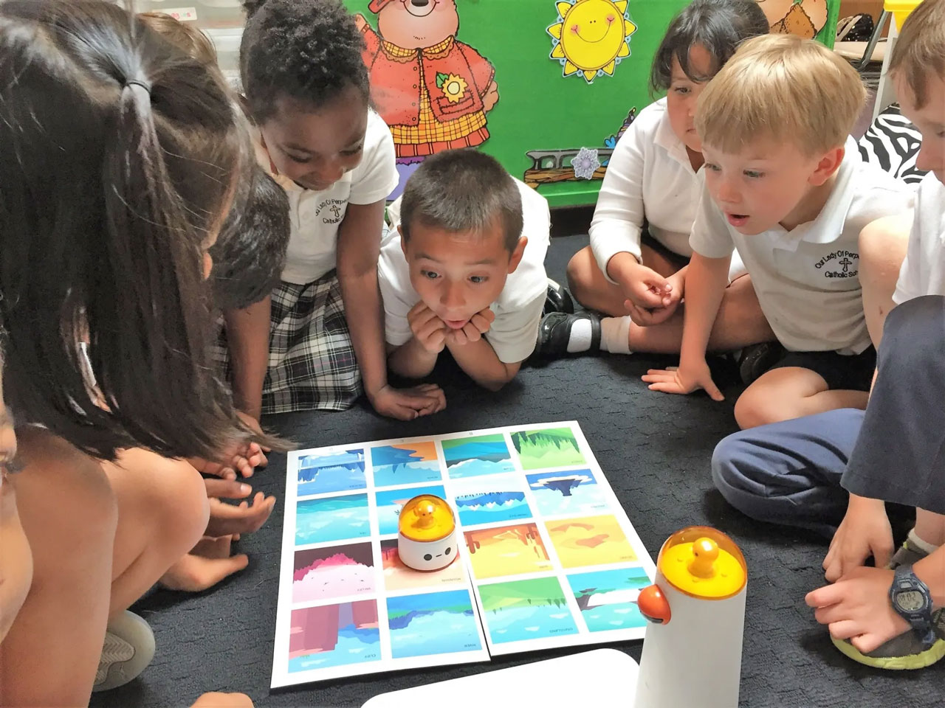
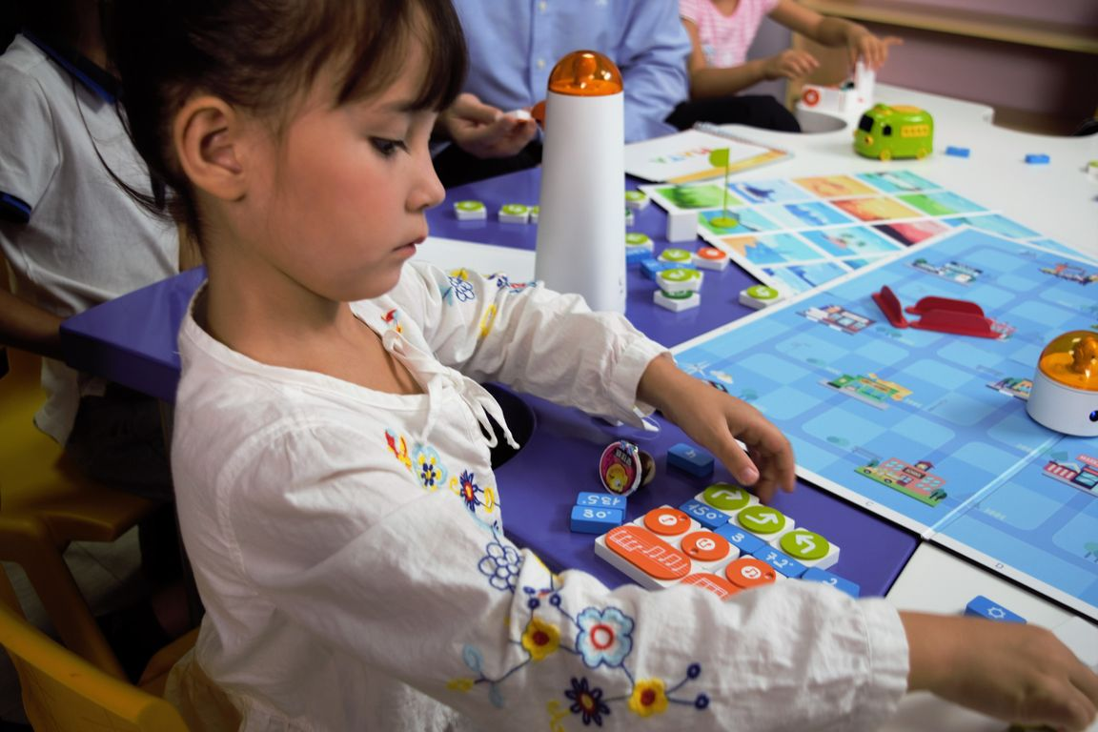
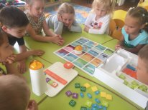
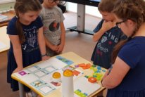
Фантазии дошкольников нет границ
Возможности набора позволяют нам создавать свои квесты и истории, соревноваться в умении программировать движение робота, создавать мелодии и рисунки.

Slide 9
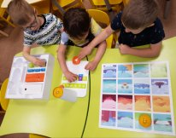
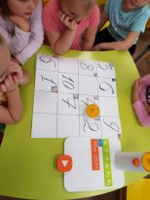
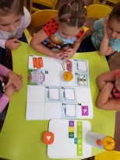
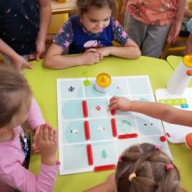
Каждое занятие с использованием «MatataLab» особенное. с помощью оригинальных элементов, наполняющих игровое поле, легко заинтересовать непоседливых ребятишек к познанию, заложить начальные технические навыки, умение работать в команде, а заодно и развивать в них творческий подход к делу!

Slide 10
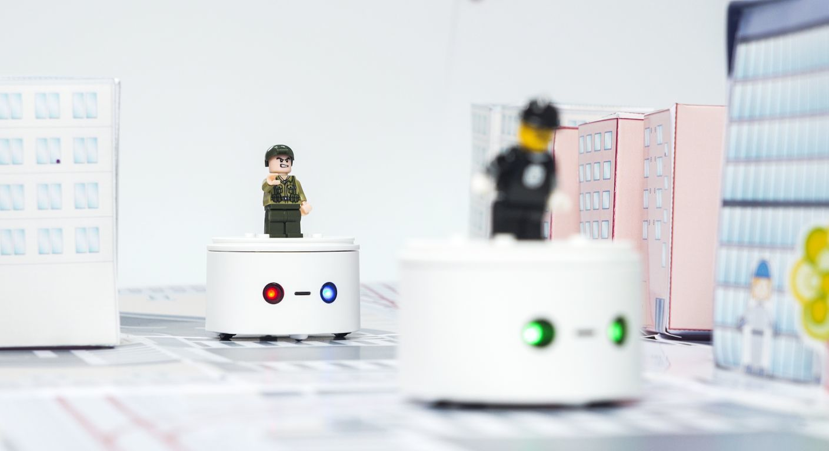
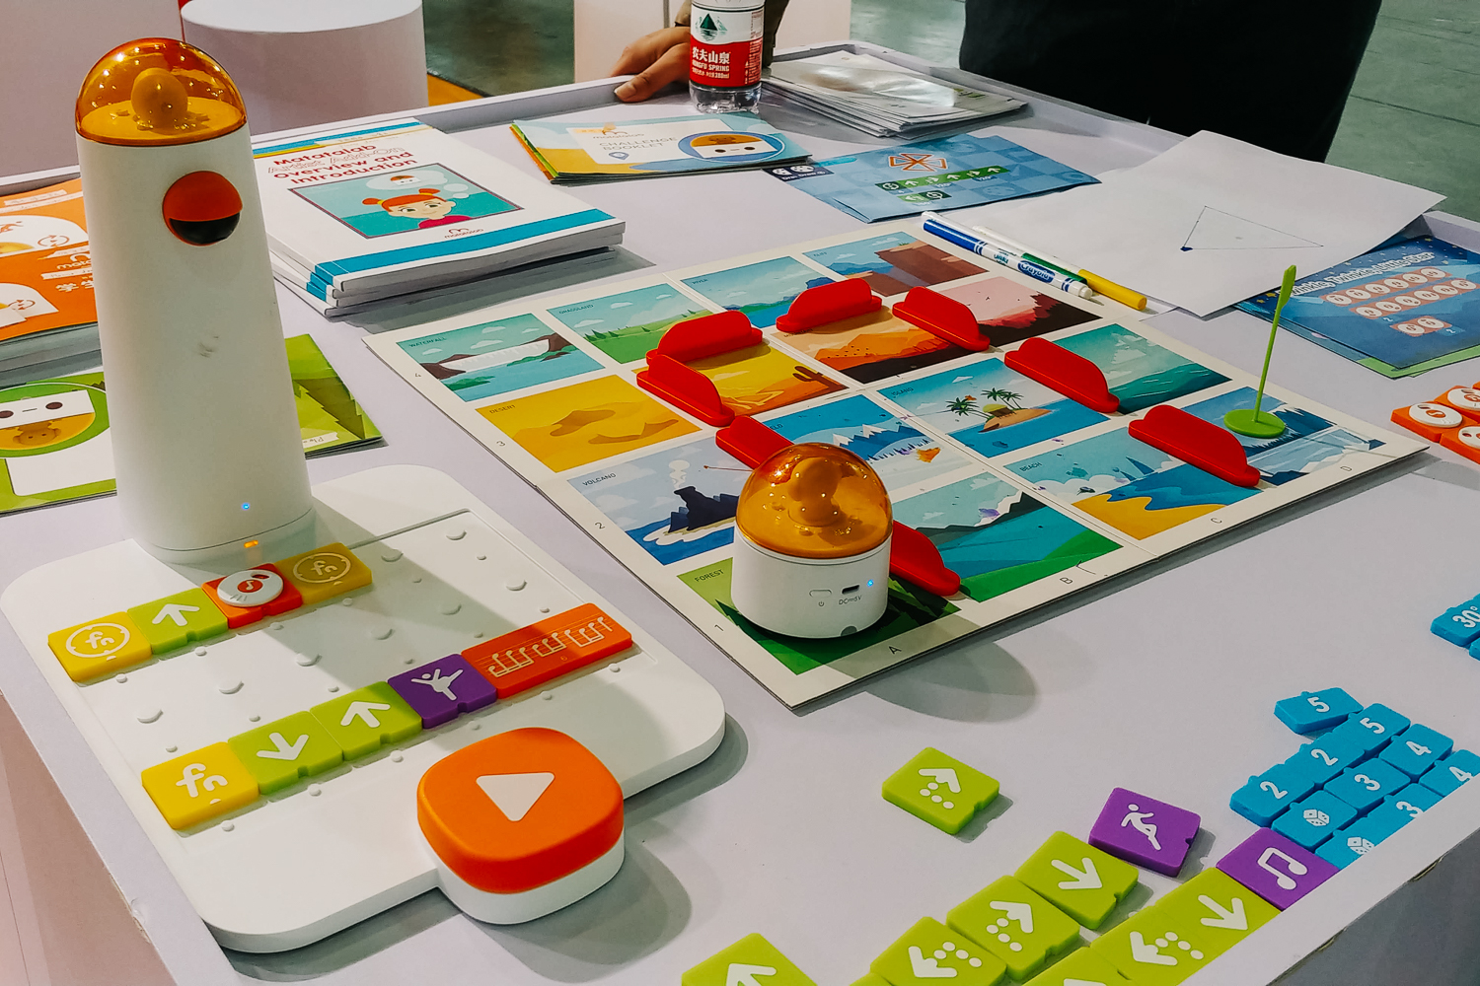
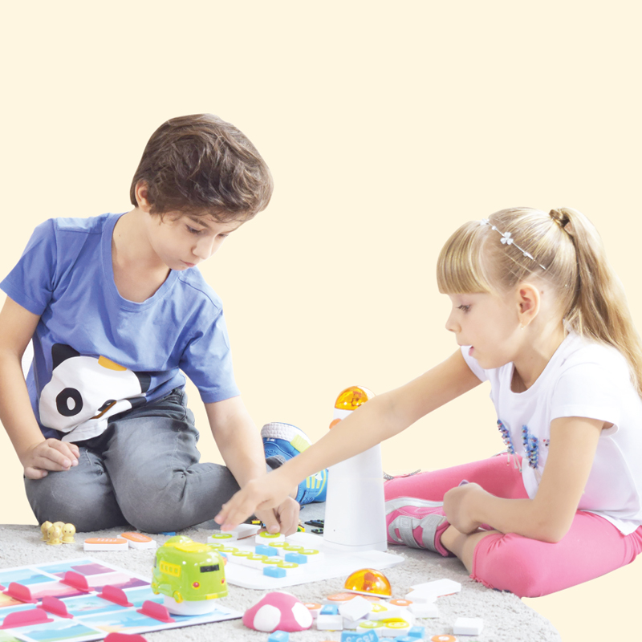
Выводы
Наиболее эффективный способ повышения мотивации у детей – игра.
Игровой набор Matata Lab подходит для образовательных игр.
Игры, созданные на основе набора MATATALAB можно адаптировать и применять в любой образовательной области.

Slide 11
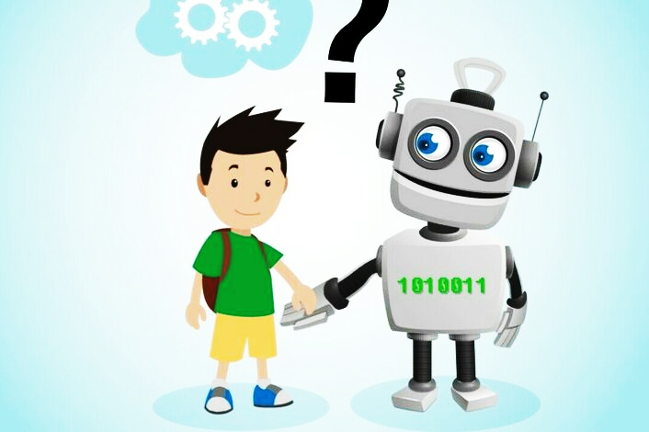
Спасибо за внимание

